Slide 1
«Η δυναμική της ομάδας στην εξ αποστάσεως εκπαίδευση και ο ρόλος του εκπαιδευτή»
Πρόγραμμα Μεταπτυχιακών Σπουδών:
«Επιστήμες της Αγωγής - Εξ Αποστάσεως Εκπαίδευση με την χρήση των ΤΠΕ (e-Learning)»
Σαϊτάκη Δέσποινα
Επιτροπή Κρίσης ΔΕ
Μουζάκης Χαράλαμπος | Χρηστίδης Κωνσταντίνος | Παπαβασιλείου Ευάγγελος
Ρέθυμνο, 2021

Slide 2
Σκοπός εργασίας
Ο βασικός κορμός της παρατιθέμενης εργασίας αφορά στον προσδιορισμό της έννοιας της ομάδας, στην ανάλυση της δυναμικής της στην εξ αποστάσεως εκπαίδευση ενηλίκων και στο ρόλο του εκπαιδευτή στη διαδικασία αυτή.
Κύριες έννοιες που θα συζητηθούν:
Δυναμική της ομάδας
Συνεργατική μάθηση
Ρόλος εκπαιδευτή

Slide 3
Η συνεισφορά της παρούσας διπλωματικής εργασίας
Τις τελευταίες δεκαετίες η εξ αποστάσεως εκπαίδευση αποκτά όλο και περισσότερο μια δυναμική στο χώρο διδασκαλίας. Πολλοί μάλιστα την εξισώνουν με την τυπική εκπαίδευση, τονίζοντας πως οι αρμοδιότητες των εκπαιδευόμενων και των εκπαιδευτών δε διαφέρουν ανάλογα με το εκάστοτε εκπαιδευτικό πλαίσιο.
Η συνεισφορά, λοιπόν, της συγκεκριμένης εργασίας έγκειται στο να διευρύνει το πεδίο γνώσης για το πλαίσιο της εξ αποστάσεως εκπαίδευσης, μελετώντας:
Τη θέση και τον καθοριστικό ρόλο του εκπαιδευτή στο νέο περιβάλλον εκπαίδευσης
Την αξία της δυναμικής της ομάδας στη βελτιστοποίηση της μάθησης και των αντίστοιχων επιδόσεων των εκπαιδευόμενων

Slide 4
Ερευνητικά ερωτήματα
Τρία ήταν τα ερευνητικά ερωτήματα που διατυπώθηκαν στην εν λόγω εργασία:
Με ποιο τρόπο μπορεί ο εκπαιδευτής να διαμορφώσει περιβάλλοντα συνεργασίας στην εξ αποστάσεως εκπαίδευση;
Πώς μπορεί να αξιοποιήσει (ο εκπαιδευτής) την δυναμική της ομάδας στην εξ αποστάσεως εκπαίδευση για τη βελτίωση της εκπαιδευτικής διαδικασίας;
Συνδέεται η δυναμική της ομάδας με τις επιδόσεις των εκπαιδευόμενων και τα αποτελέσματα της μάθησης;

Slide 5
Δομή της εργασίας
Στις επόμενες ενότητες θα συζητηθούν:
Το θεωρητικό πλαίσιο της εργασίας
Τα βασικά στοιχεία της εργασίας
Η μεθοδολογία της βιβλιογραφικής ανασκόπησης
Τα αποτελέσματα που προέκυψαν από τη βιβλιογραφική ανασκόπηση και τα αντίστοιχα συμπεράσματα
Οι περιορισμοί και οι προτάσεις για μελλοντική έρευνα

Slide 6
Θεωρητικό πλαίσιο εργασίας
Βασικοί ορισμοί:
Εξ αποστάσεως εκπαίδευση. Πρόκειται για μια επίσημη εκπαίδευση, θεσμοκεντρική, στην οποία χρησιμοποιούνται τεχνολογικά συστήματα διαδραστικής επικοινωνίας, τα οποία είναι απαραίτητα για τη σύνδεση των εκπαιδευόμενων με το μαθησιακό υλικό και την αλληλεπίδραση με τον εκπαιδευτή.
Δυναμική ομάδας. Η ύπαρξη της ομάδας έγκειται στην αλληλεξάρτηση των μελών της ώστε να επιτύχουν συγκεκριμένους στόχους. Η αλληλεξάρτηση της ομάδας οδηγεί αυτομάτως στη συνεργατικότητα για έναν κοινό σκοπό. Με τη σειρά της η αλληλεξάρτηση της ομάδας είναι το στοιχείο εκείνο που ισχυροποιεί τη δυναμική της.

Slide 7
Θεωρητικό πλαίσιο εργασίας
Ρόλος εκπαιδευτή. Ο εκπαιδευτής πρέπει να διαθέτει τις κατάλληλες δεξιότητες και εμπειρίες, να είναι προετοιμασμένος ως προς το σχεδιασμό της εξ αποστάσεως «συνάντησής» του με την εκπαιδευτική ομάδα.
Συνεργατική μάθηση. Η συνεργατική μάθηση αποτελεί μια μέθοδο διδασκαλίας που επικεντρώνεται στην ανάπτυξη συνεργασίας των εκπαιδευόμενων με σκοπό τη δημιουργία κοινωνικών και εκπαιδευτικών σχέσεων, μειώνοντας τον ανταγωνισμό και προωθώντας την ομαδικότητα.
Τα είδη συνεργατικής μάθησης διακρίνονται: α) στην κλειστή συνεργατική – συνεταιριστική μάθηση σε ζευγάρια και β) στην ανοιχτή συνεργατική μάθηση σε ανομοιογενείς ομάδες

Slide 8
Βασικά στοιχεία βιβλιογραφικής ανασκόπησης
Εξ αποστάσεως εκπαίδευση ενηλίκων
Ρόλος εκπαιδευτή
Συνεργατική μάθηση
Βελτίωση μαθησιακής εμπειρίας και επίδοσης
Δυναμική ομάδας

Slide 9
Chamilo
Τίτλος μαθήματος ηλεκτρονικού υλικού: «Η δυναμική της ομάδας στην εξ αποστάσεως εκπαίδευση και ο ρόλος του εκπαιδευτή»
Τρεις (3) διδακτικές ενότητες:
Α) Με ποιο τρόπο μπορεί ο εκπαιδευτής να διαμορφώσει περιβάλλοντα συνεργασίας στην εξ αποστάσεως εκπαίδευση;
Β) Πώς μπορεί να αξιοποιήσει (ο εκπαιδευτής) την δυναμική της ομάδας στην εξ αποστάσεως εκπαίδευση για τη βελτίωση της εκπαιδευτικής διαδικασίας;
Γ) Συνδέεται η δυναμική της ομάδας με τις επιδόσεις των εκπαιδευόμενων και τα αποτελέσματα της μάθησης;

Slide 10

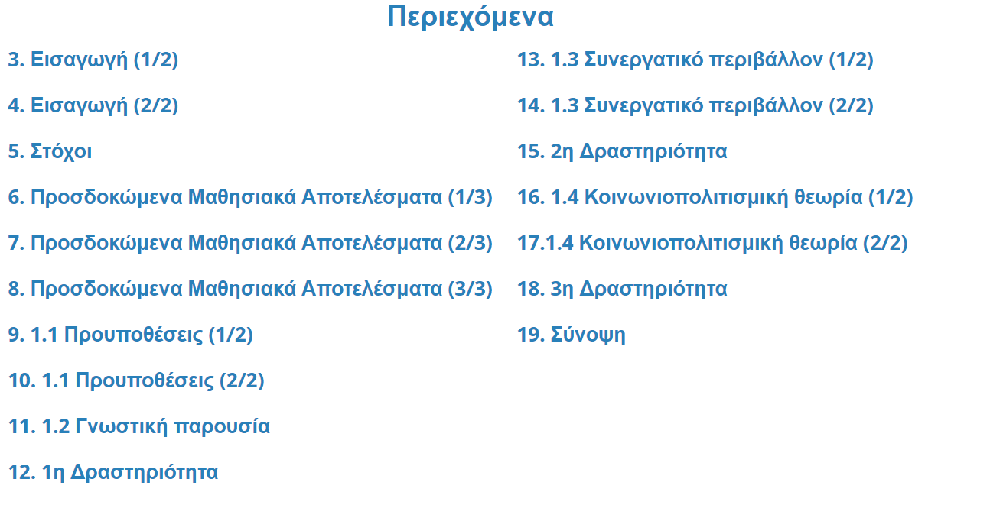
Α’ Διδακτική Ενότητα

Slide 11
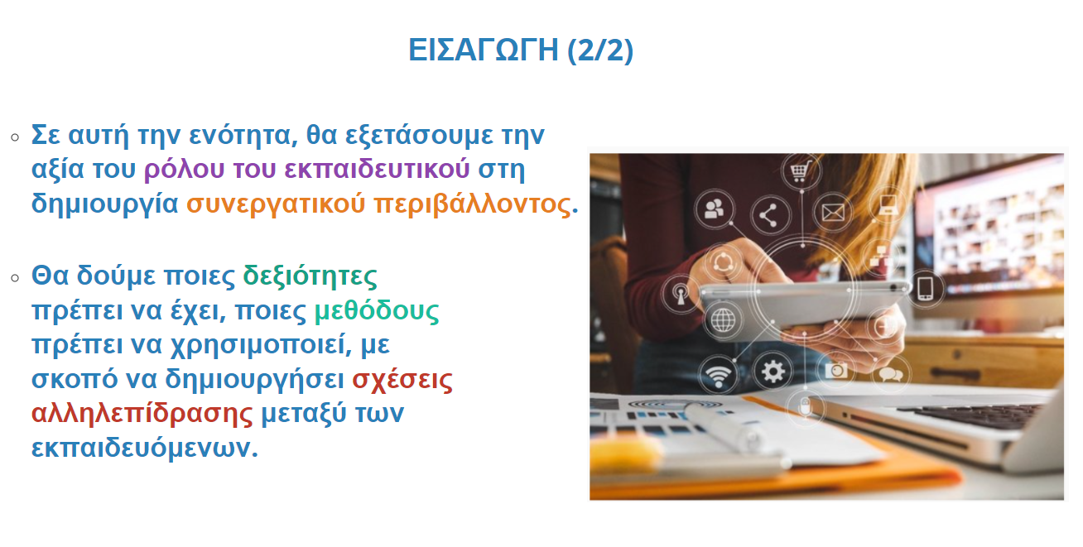
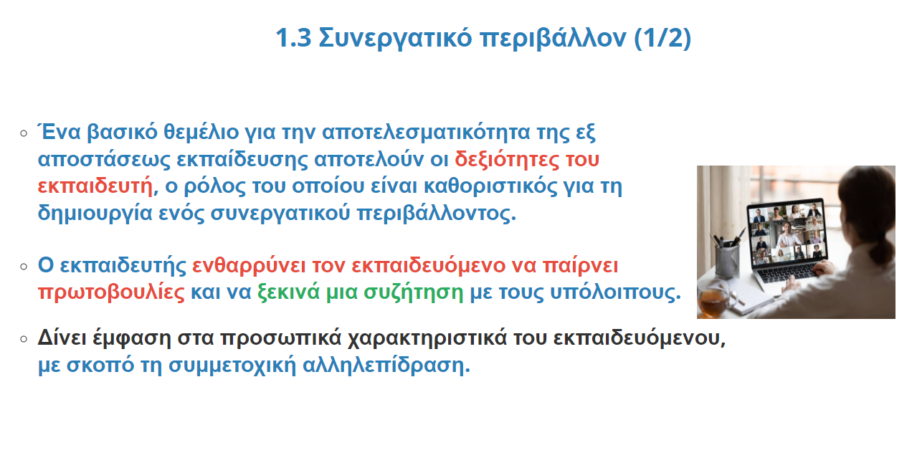
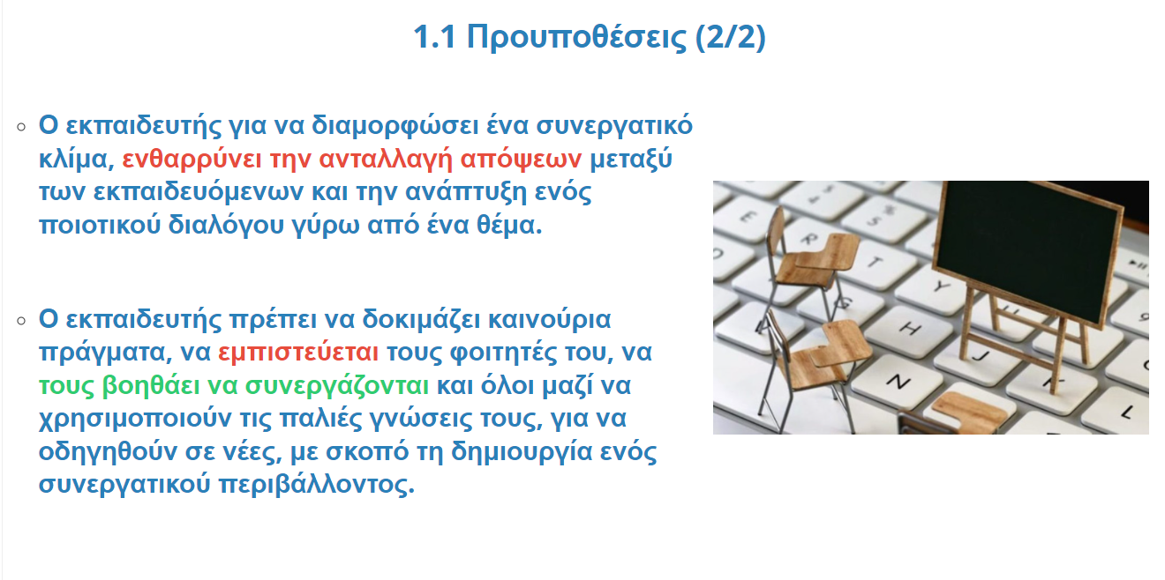
Ενδεικτικά slides Α’ διδακτικής ενότητας

Slide 12
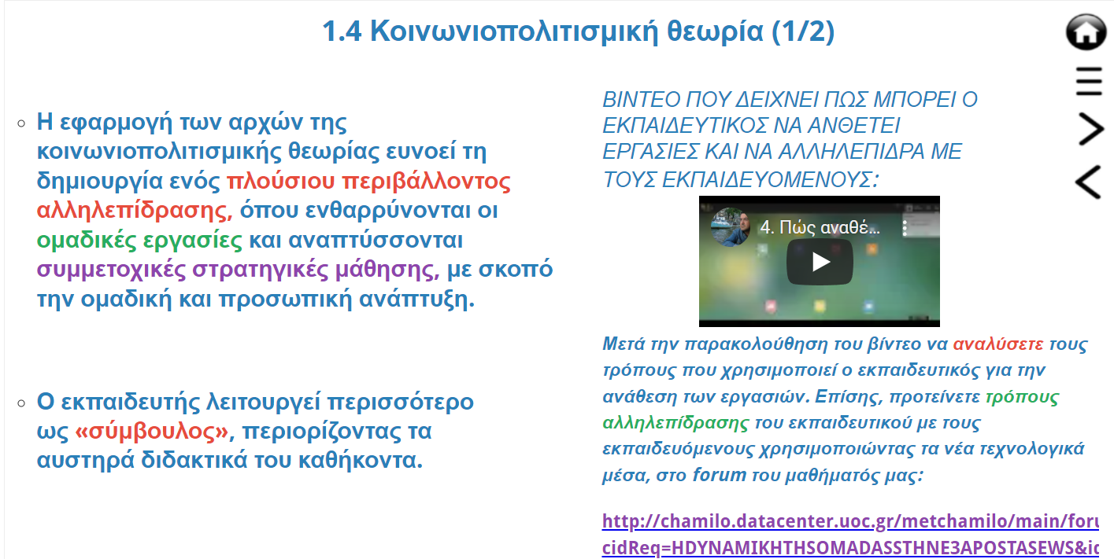
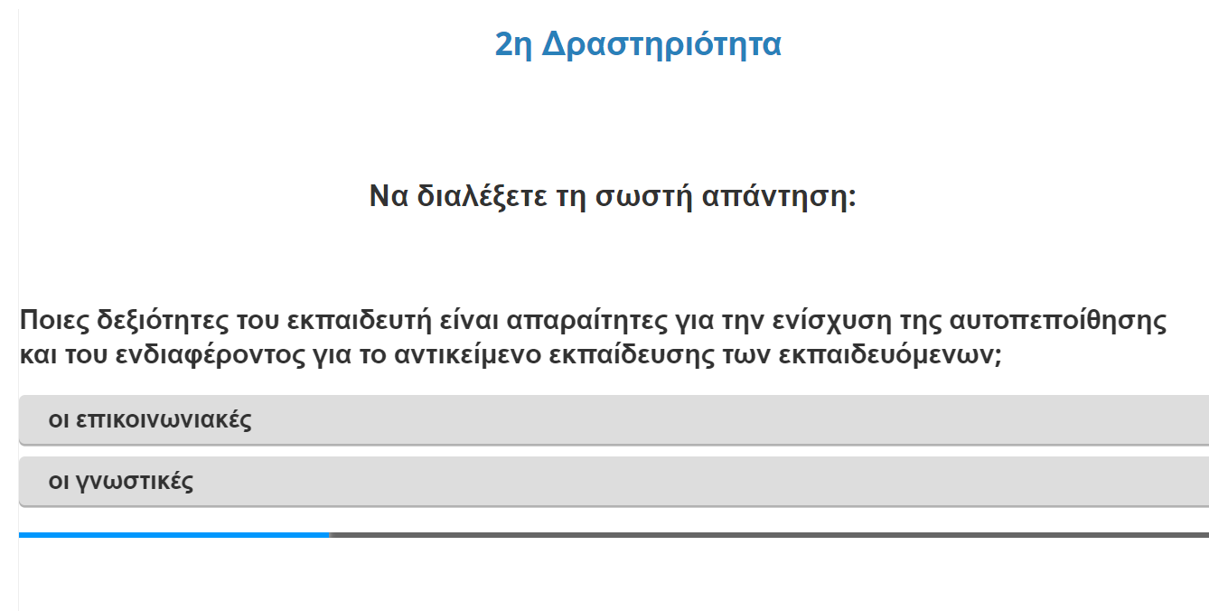
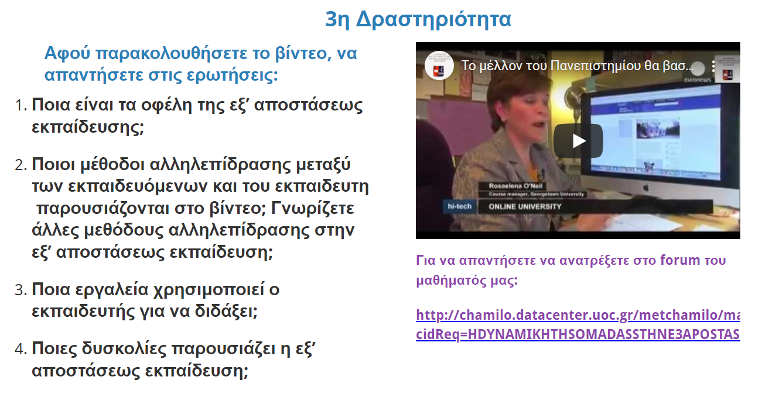

Slide 13

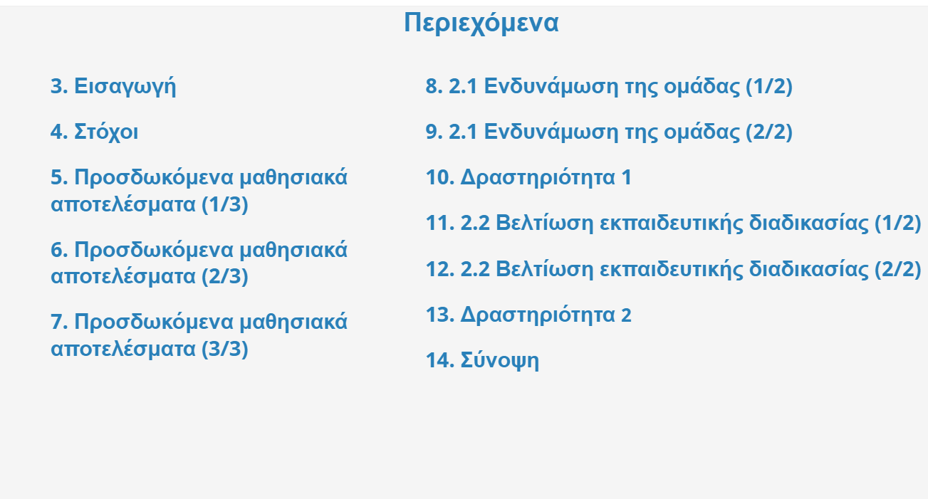
Β’ Διδακτική Ενότητα

Slide 14
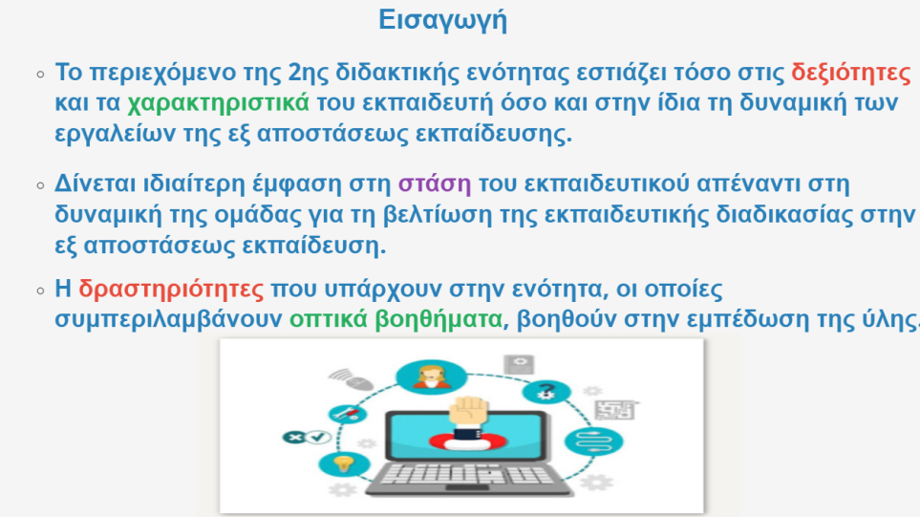
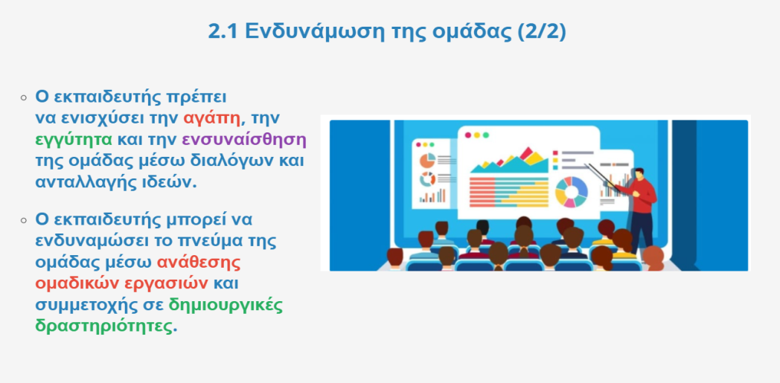
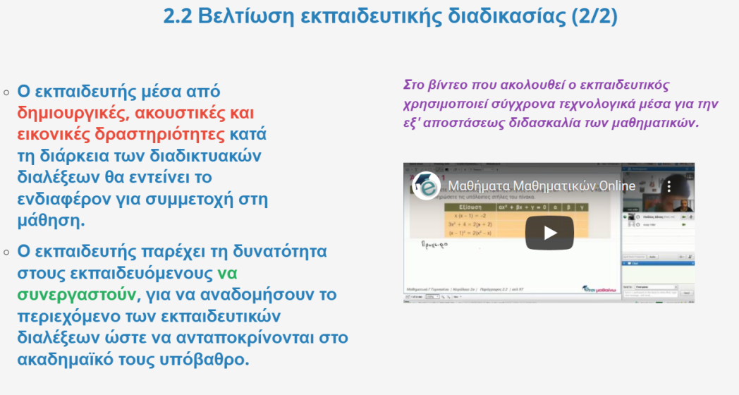
Ενδεικτικά slides Β’ Διδακτικής Ενότητας

Slide 15
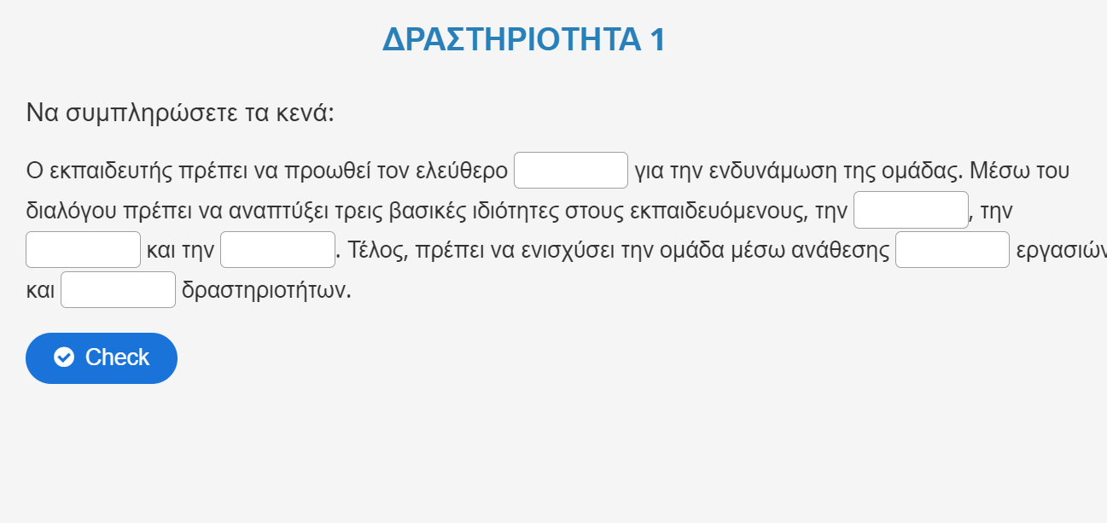
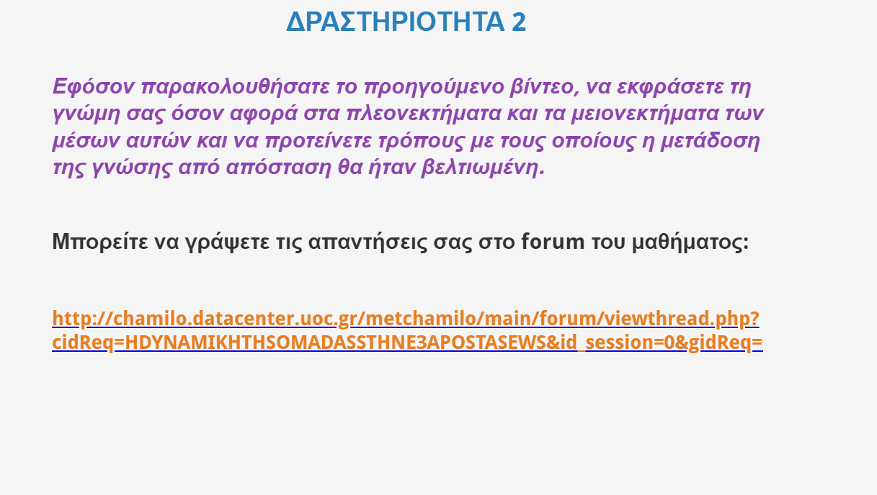

Slide 16
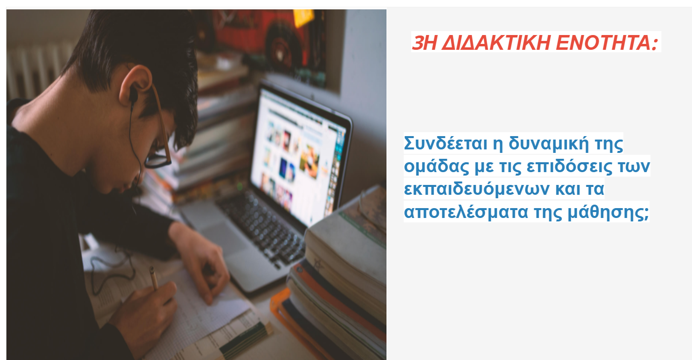
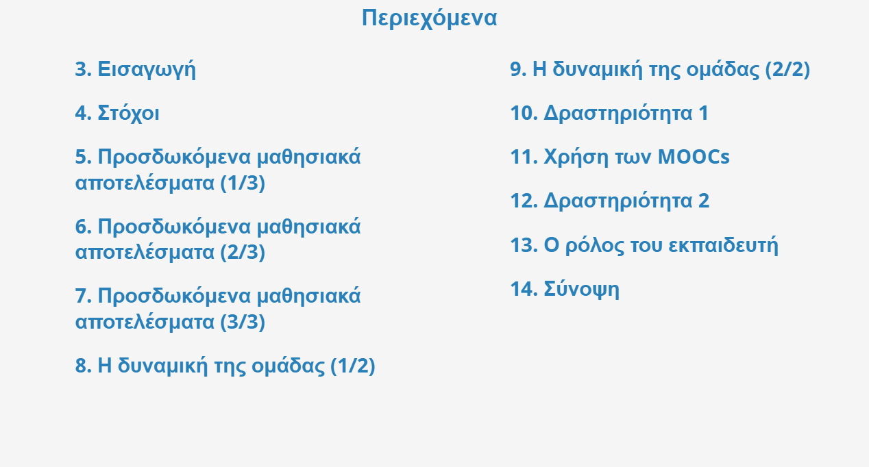
Γ’ Διδακτική Ενότητα

Slide 17
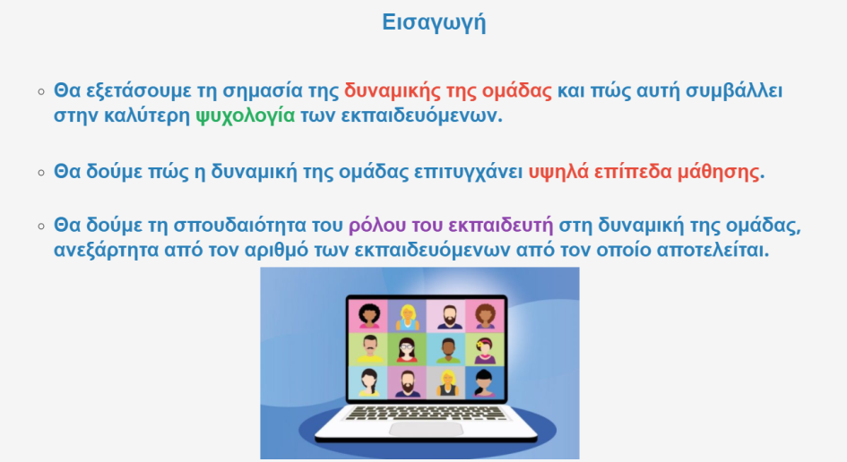
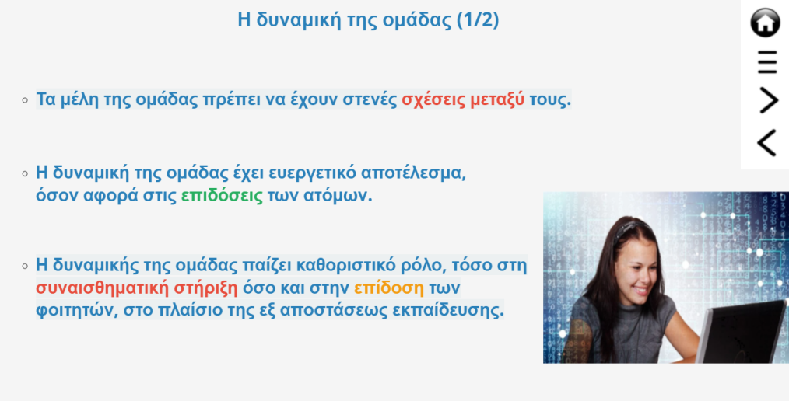
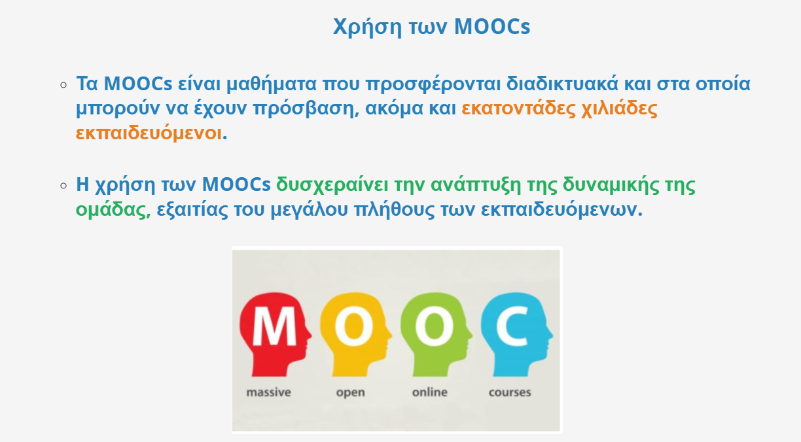
Ενδεικτικά slides Γ’ Διδακτικής Ενότητας

Slide 18
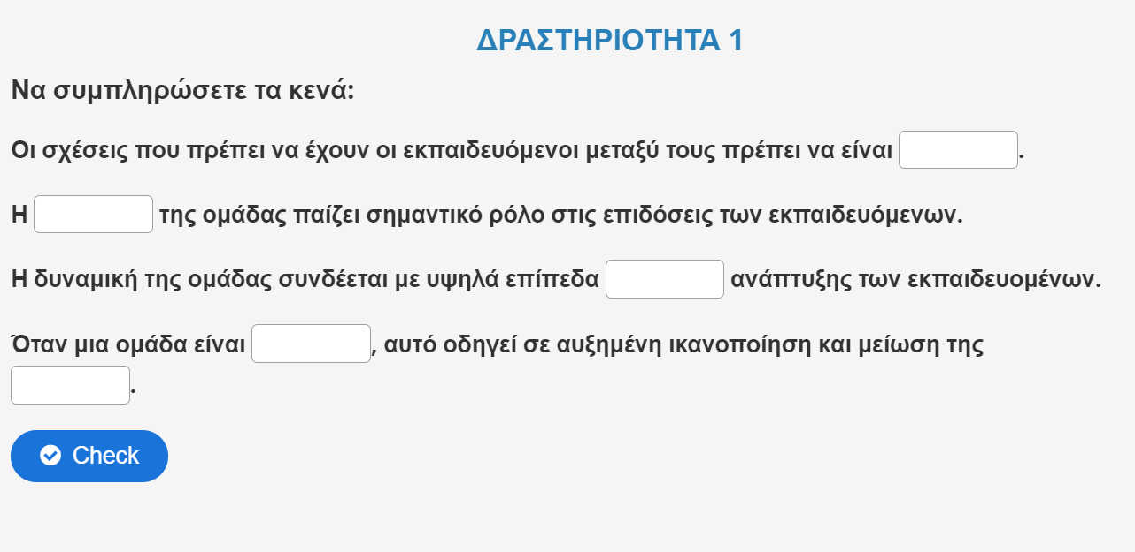
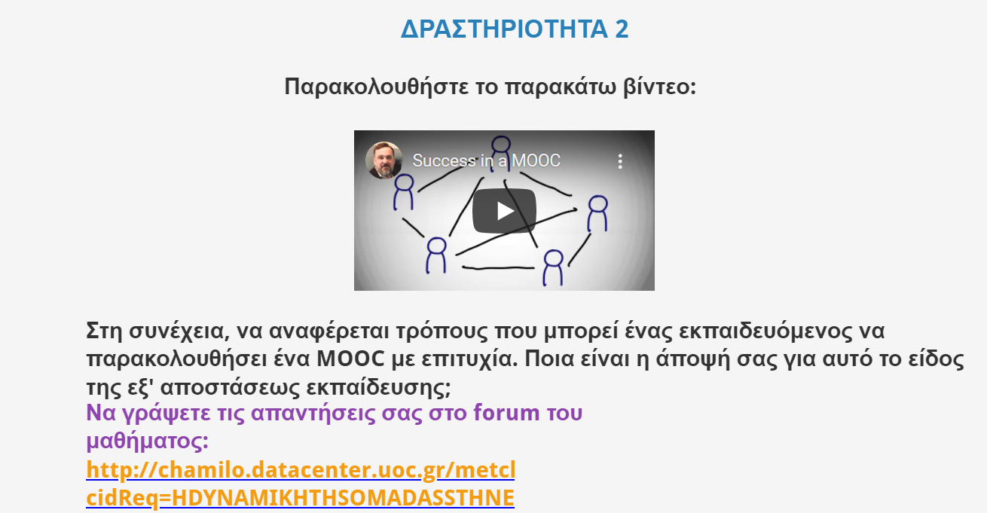

Slide 19
Μεθοδολογία έρευνας
Για την ανάλυση των ερευνητικών ερωτημάτων πραγματοποιήθηκε βιβλιογραφική ανασκόπηση ελληνικών και αγγλικών ερευνητικών, βιβλιογραφικών άρθρων και εργασιών που δημοσιεύθηκαν τα τελευταία περίπου δεκαπέντε έτη (2005-2019), τα οποία σχετίζονταν με το χώρο της εξ αποστάσεως εκπαίδευσης.
Οι φορείς που χρησιμοποιήθηκαν για την αναζήτηση άρθρων ήταν: α) Η Βιβλιοθήκη του Πανεπιστημίου Κρήτης, β) Η Πλατφόρμα ηλεκτρονικών
πρακτικών συνεδρίων της υπηρεσίας e Publishing του ΕΚΤ και γ) Το Περιοδικό Ανοικτή Εκπαίδευση.
Οι λέξεις-κλειδιά που χρησιμοποιήθηκαν για την αναζήτηση ήταν οι εξής: «Δυναμική της ομάδας στην εκπαίδευση ενηλίκων», «Ρόλος του εκπαιδευτή στην εξ αποστάσεως εκπαίδευση», «Συνεργατική μάθηση», «Εξ αποστάσεως εκπαίδευση», «Team dynamics», «Role of the teacher», «Cooperation learning».

Slide 20
Μεθοδολογία έρευνας
Κριτήρια εισαγωγής – αποκλεισμού ερευνών
Με βάση τα παραπάνω κριτήρια, εντοπίστηκαν και αναλύθηκαν 32 άρθρα
Κριτήριο | Κριτήριο Εισαγωγής
Τύπος δημοσίευσης | Άρθρα, έρευνες, εργασίες
Έτος δημοσίευσης | 2005 – 2019
Περιεχόμενο | Ο ρόλος του εκπαιδευτή. Η δυναμική της ομάδας των ενηλίκων στην εξ αποστάσεως εκπαίδευση. Η συνεργατική μάθηση κι επίδοση των εκπαιδευόμενων. Η χρήση των ΤΠΕ.
Μεθοδολογικός Σχεδιασμός | Εμπειρικά και βιβλιογραφικά άρθρα κάθε μεθοδολογικού σχεδιασμού και περιγραφικών επισκοπήσεων
Πλαίσιο και υπόβαθρο έρευνας | Ομάδες ενηλίκων. Εξ αποστάσεως εκπαίδευση.
Γλώσσα συγγραφής | Ελληνικά και αγγλικά

Slide 21
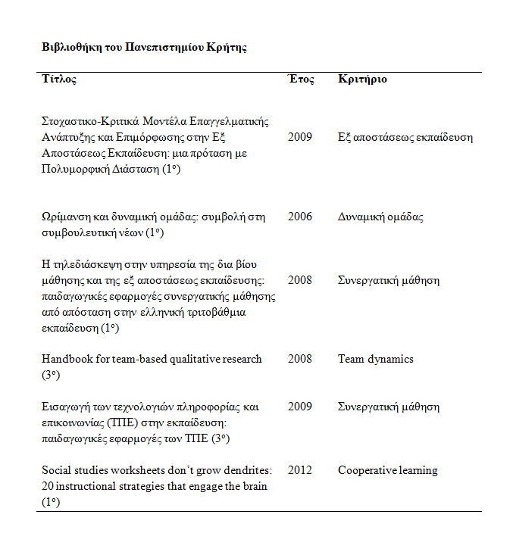
Πίνακες με τα άρθρα ανά φορέα

Slide 22
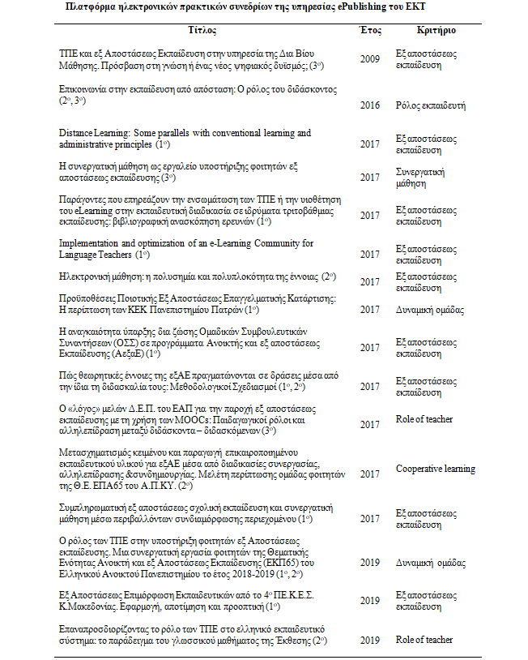

Slide 23
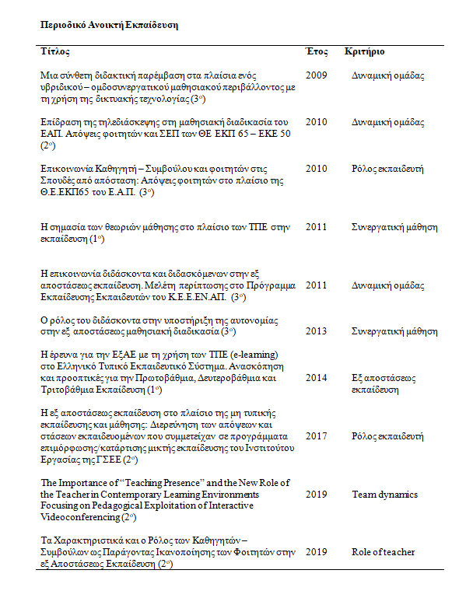

Slide 24
Αποτελέσματα βιβλιογραφικής ανασκόπησης
Πρώτο ερευνητικό ερώτημα: Με ποιο τρόπο μπορεί ο εκπαιδευτής να διαμορφώσει περιβάλλοντα συνεργασίας στην εξ αποστάσεως εκπαίδευση;
Αποτελέσματα ανασκόπησης 14 άρθρων
Καθοριστικές είναι οι γνώσεις, οι στάσεις, οι ικανότητες και η εκπαιδευτική επάρκεια του εκπαιδευτή
Υποστηρικτικός – Καθοδηγητικός ρόλος εκπαιδευτή
Επικοινωνιακές δεξιότητες εκπαιδευτή
Εφαρμογή ενός Κριτικο-Αναστοχαστικού Μοντέλου
Εφαρμογή αρχών κοινωνιοπολιτισμικής θεωρίας
Ένταξη Ομαδικών Συμβουλευτικών Συναντήσεων (ΟΣΣ) στην εξ αποστάσεως εκπαίδευση
Αξιοποίηση των τεχνολογικών μέσων εξ αποστάσεως εκπαίδευσης: Βιντεοδιαλέξεις, chat rooms, ομαδικές-εικονικές εργασίες

Slide 25
Αποτελέσματα βιβλιογραφικής ανασκόπησης
Δεύτερο ερευνητικό ερώτημα: Πώς μπορεί ο εκπαιδευτής να αξιοποιήσει την δυναμική της ομάδας στην εξ αποστάσεως εκπαίδευση για τη βελτίωση της εκπαιδευτικής διαδικασίας;
Αποτελέσματα ανασκόπησης 10 άρθρων
Έμφαση στο ρόλο του εκπαιδευτή: Ο εκπαιδευτής προωθεί τον ανοιχτό διάλογο, ενισχύει την ενσυναίσθηση των εκπαιδευόμενων με στόχο να αυξήσει συνεχώς τη δυναμική της ομάδας
Ανάθεση ομαδικών εργασιών και εικονικών-ακουστικών δραστηριοτήτων με σκοπό την ενδυνάμωση του ενδιαφέροντος και της δυναμικής της ομάδας και τη βελτίωση της εκπαιδευτικής διαδικασίας – παρότρυνση για ανταλλαγή μηνυμάτων μεταξύ των εκπαιδευόμενων με σκοπό τη συνεργατικότητα
Κατάρριψη ηγετικών ρόλων μέσα στην ομάδα – Έμφαση στην ισοτιμία των μελών

Slide 26
Αποτελέσματα βιβλιογραφικής ανασκόπησης
Τρίτο ερευνητικό ερώτημα: Συνδέεται η δυναμική της ομάδας με τις επιδόσεις των εκπαιδευόμενων και τα αποτελέσματα της μάθησης;
Αποτελέσματα ανασκόπησης 11 άρθρων
Η δυναμική της ομάδας συνδέεται με υψηλά επίπεδα ψυχοσυναισθηματικής ανάπτυξης των εκπαιδευόμενων που συνεπάγεται επιτυχία όσον αφορά τα μαθησιακά αποτελέσματα και την επίδοση των εκπαιδευόμενων
Η δυνατότητα πρόσβασης σε εκπαιδευτικό υλικό και διαδραστικές δραστηριότητες που δεν παρέχονται στη συμβατική εκπαίδευση προσελκύουν τους εκπαιδευόμενους, δημιουργούν ένα συνεργατικό – ομαδικό κλίμα και συνάμα βελτιώνουν τα μαθησιακά αποτελέσματα
Όταν ο εκπαιδευτής βοηθά στην ουσιαστική ένταξη ενός φοιτητή στην εκπαιδευτική ομάδα βελτιώνεται η ακαδημαϊκή επίδοση του φοιτητή, διότι νιώθει ότι αποτελεί σημαντικό μέλος μιας «οικογένειας»

Slide 27
Συμπεράσματα βιβλιογραφικής ανασκόπησης
Η συγκεκριμένη βιβλιογραφική ανασκόπηση ανέδειξε το ερευνητικό ενδιαφέρον γύρω από την δυναμική της ομάδας και τον ρόλο του εκπαιδευτή στην εξ αποστάσεως εκπαίδευση
Τα αποτελέσματα αναδεικνύουν τη σημασία και την αξία του ρόλου του εκπαιδευτή στην εξ αποστάσεως εκπαίδευση, επαληθεύοντας τα ευρήματα προηγούμενων ερευνών (ενδεικτικά βλ. Γούτα, Αντωνίου & Παπαδάκη, 2017)
Εκπαιδευτής
Σύμβουλος - Καθοδηγητής
Διαθέτει επικοινωνιακές δεξιότητες με σκοπό την ανάπτυξη και προώθηση της συνεργατικότητας
Αξιοποιεί στο μέγιστο τις τεχνολογικές δυνατότητες της εξ αποστάσεως εκπαίδευσης για την αύξηση της δυναμικής της ομάδας
Υποστηρίζει και προστατεύει τους εκπαιδευόμενους

Slide 28
Συμπεράσματα βιβλιογραφικής ανασκόπησης
Η συγκεκριμένη ανασκόπηση επιβεβαίωσε στοιχεία προηγούμενων ερευνών σχετικά με τη σύνδεση της δυναμικής της ομάδας με τις επιδόσεις των εκπαιδευόμενων και τη διαδικασία μάθησης (Λιοναράκη και συνεργάτες, 2017· Doyle, 1986).
Δυναμική ομάδας
Ενίσχυση συνεργατικής μάθησης
Βέλτιστα επίπεδα μαθησιακού αποτελέσματος
Ανάπτυξη κοινωνικών σχέσεων
Αύξηση ενδιαφέροντος για το γνωστικό αντικείμενο εκπαίδευσης

Slide 29
Περιορισμοί – Μελλοντικές προτάσεις
Η παρούσα βιβλιογραφική ανασκόπηση δεν κατάφερε να διερευνήσει όλα τα ερωτήματα που προκύπτουν σχετικά με το θέμα της εξ αποστάσεως εκπαίδευσης και της δυναμικής της ομάδας.
Δεν αναλύθηκε εις βάθος η επίδραση της δυναμικής της ομάδας στην εξ αποστάσεως εκπαίδευση (εντοπίστηκαν μόλις 32 άρθρα που αναφέρονταν σε συγκεκριμένη χρονική περίοδο)
Μελλοντικές έρευνες καλούνται να εξετάσουν ερωτήματα, όπως:
Η ανάπτυξη της δυναμικής της ομάδας ενηλίκων διαφέρει ανάλογα την ηλικία τους;
Σε προγράμματα εξ αποστάσεως εκπαίδευσης, μπορούν οι ενήλικες να συνεργάζονται πλήρως μεταξύ τους, αφού ο προσωπικός τους χρόνος είναι περιορισμένος και διαφορετικός για «εικονικές» ή διαδικτυακές συναντήσεις ή η ομάδα σε τέτοιες περιπτώσεις παίρνει άλλες διαστάσεις;
Θα μπορούσε η δυναμική της ομάδας να δώσει ευκαιρίες σε άτομα με ειδικές ανάγκες να συνεργαστούν και να μπορούν να συμμετέχουν στην ίδια διαδικασία;

Slide 30
Σας ευχαριστώ για την προσοχή σας

